Slide 1
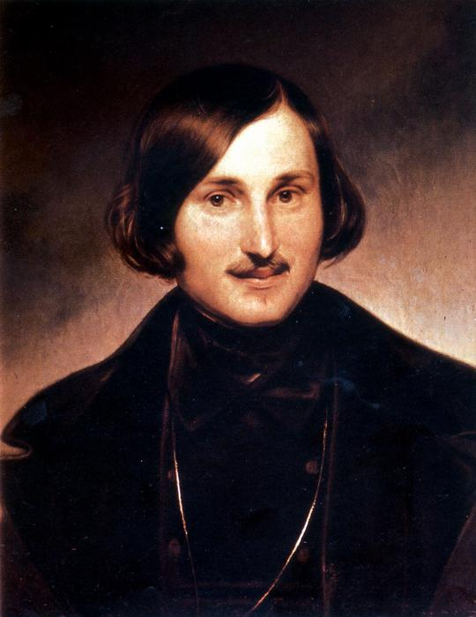
Николай Васильевич Гоголь
20 марта (1апреля) 1809 - 21 февраля (4марта) 1852

Slide 2
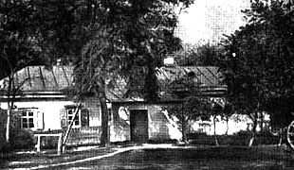
Родился в Полтавской губернии. Назвали Николаем в честь чудотворной иконы святого Николая.
Дом доктора М.Я.Трохимовского в Сорочинцах, где родился Гоголь

Slide 3
Отец писателя, Василий Афанасьевич Гоголь-Яновский (1777-1825), служил при Малороссийском почтамте, мать Мария Ивановна Косяровская (1791-1868) из помещичьей семьи. По преданию, она была первой красавицей на Полтавщине.

Slide 4
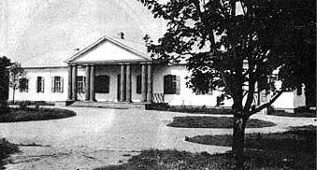
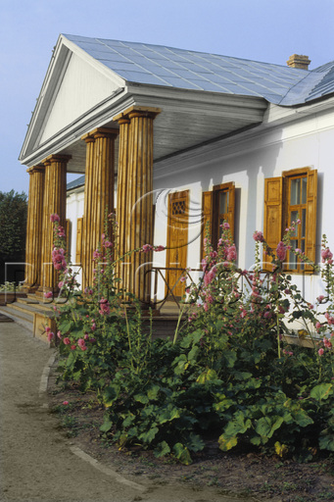
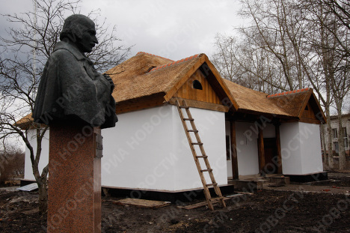
Детские годы Гоголь провел в имении родителей Васильевке (другое название — Яновщина).

Slide 5
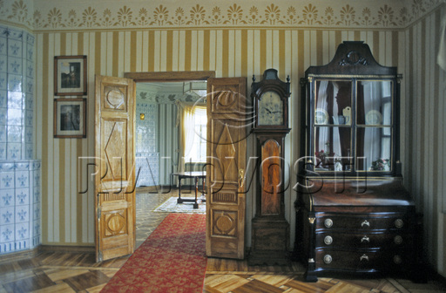
Семья дружная, культурная: отец писал комедии. Сам Гоголь в детстве писал стихи, мать заботилась о религиозном воспитании сына
дом– музей в Васильевке

Slide 6
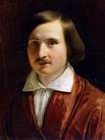
С 1818 по 1819 годы обучался в Полтавском уездном училище

Slide 7
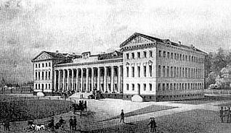
Гимназия высших наук в Нежине
В мае 1821 поступил в гимназию высших наук в Нежине. Здесь он занимается живописью, участвует в спектаклях — как художник-декоратор и как актер. Окончив гимназию, Гоголь с другим выпускником А. С. Данилевским, едет в Петербург.

Slide 8
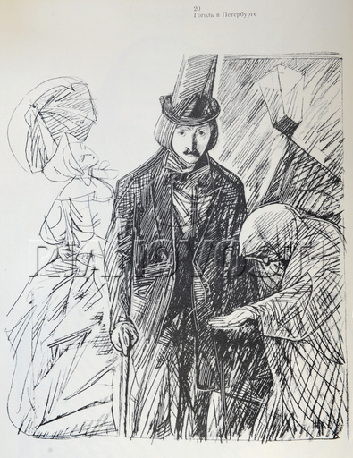
В конце 1829 года Н.В. Гоголь начинает служить в департаменте государственного хозяйства и публичных зданий Министерства внутренних дел.
Рис. Виталия Горячева

Slide 9

В 1830 году Н.В. Гоголь печатает «Вечер накануне Ивана Купала».
Знакомство с А.С.Пушкиным, В.А.Жуковским,
П.А. Плетнёвым.

Slide 10
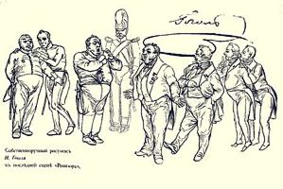
В 1835 году заканчивает преподавательскую деятельность и занимается только литературной работой.
В 1835 году начинает работать над «Ревизором». Премьера пьесы состоялась в Москве, в Малом театре.
Рисунок Гоголя к последней сцене
«Ревизора»

Slide 11
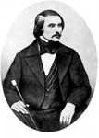
Затем Гоголь уезжает из Петербурга в Германию. Конец лета и осень проводит в Швейцарии, где принимается за продолжение «Мертвых душ».
В ноябре 1836 г. Гоголь переезжает в Париж, а затем в Рим. Здесь в феврале 1837 г., в разгар работы над "Мертвыми душами", он получает потрясшее его известие о гибели Пушкина.

Slide 12
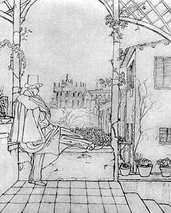
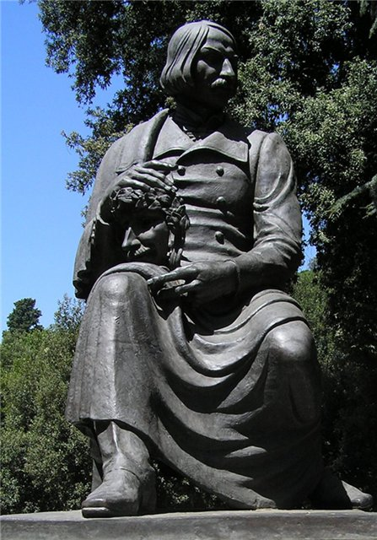
Потом он уезжает в Вену, его постигает приступ тяжёлой нервической болезни.
С конца сентября 1840 по август 1841 Гоголь живёт в Риме, где завершает первый том «Мёртвых душ».
С 1842 по 1845 живёт за границей в Италии, работает над вторым томом «Мёртвых душ».

Slide 13
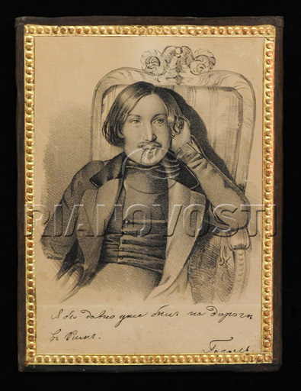
В начале 1845 у Гоголя появляются признаки нового душевного кризиса. В конце июня или в начале июля 1845 в состоянии резкого обострения болезни, Гоголь сжигает рукопись второго тома.

Slide 14
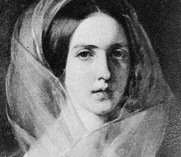
1849-1850- живёт в Москве.
Весной 1850 года Гоголь предпринимает первую и последнюю попытку жениться – делает предложение Анне Виельгорской, но получает отказ.

Slide 15
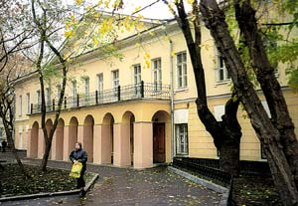
Москва, Никитский бульвар, 7
В этом доме с 1848 по 1852 год прожил Н. В. Гоголь. В левом крыле дома находятся комнаты, в которых жил Николай Васильевич: спальня, где он работал, переписывая свои произведения.

Slide 16
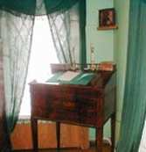
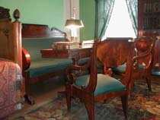
Мемориальные комнаты Н.В. Гоголя в доме на Никитском бульваре

Slide 17
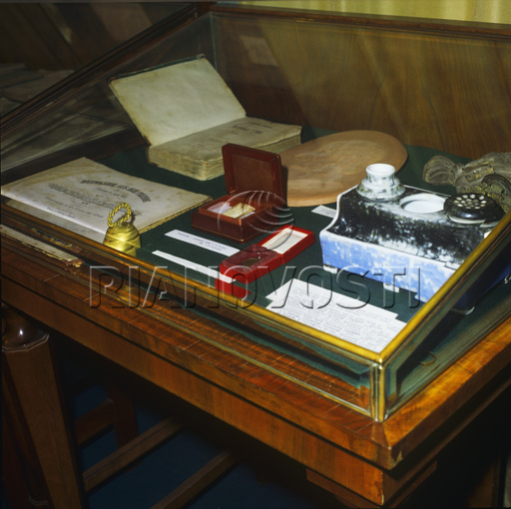
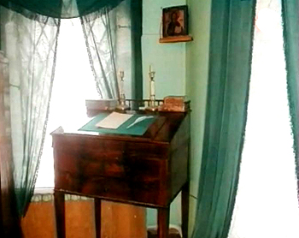
Письменный стол

Slide 18
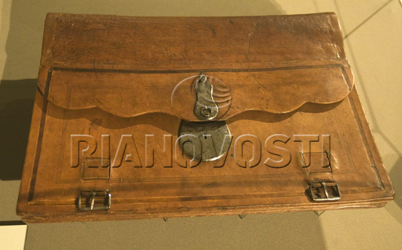
Портфель писателя

Slide 19
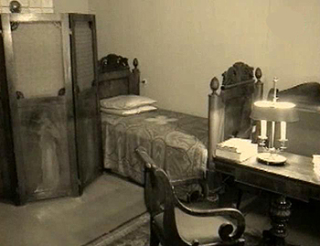
Комната, где скончался писатель
21 февраля Гоголь умер в своей последней квартире в доме Талызина в Москве.

